Slide 1
HTML5 应用开发
讲师：李科霈
北京传智播客教育 www.itcast.cn

Slide 2
What is Html5?
Html5~= html+css+jsapi
Web Applications 1.0 pub on 2004 by WHATWG,后来被W3C接受
FireFox、Chrome、Opera、Safari、IE9
本质：回归多客户端
目标：解决浏览器的兼容性问题，统一Web应用标准，让Web应用更加独立，解决文档结构定义不明确问题，以及解决Web应用中的功能受限的问题。

Slide 3
What's new in Html5?
新标记
无障碍（Accessibility）
新应用程序接口（API）
  即时二维绘图
  媒体播放
  离线存储数据库
  跨文档通信
  通讯/网络
  地图
  编辑
  拖放
  浏览历史管理
  MIME和协议处理程序时表头登记
  微数据

Slide 4
why HTML5 多媒体标签？
多媒体的处理之前都是使用第三方的插件如：flash，silverlight
问题：
不能跨平台，比如：flash不能在苹果手机或者ipad上得到很好的支持。
Web应用不能独立于设备

Slide 5
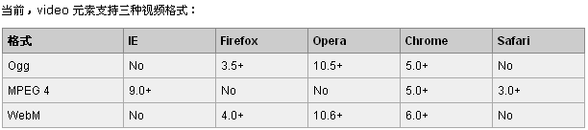
Html5 视频Video
视频播放
支付的视频格式有ogg,mpeg4,webm。但不是每种浏览器都支付这三种视频格式的，推荐使用mpeg4。
示例代码：
<video src="movie.mpeg4" width="320" height="240" controls="controls">
Your browser does not support the video tag.
</video>
其中：<video> 与 </video> 之间插入的内容是供不支持 video 元素的浏览器显示的
示例二：
<video width="320" height="240" controls="controls">
<source src="movie.ogg" type="video/ogg">
<source src="movie.mp4" type="video/mp4">
Your browser does not support the video tag.
</video>
北京传智播客教育 www.itcast.cn

Slide 6
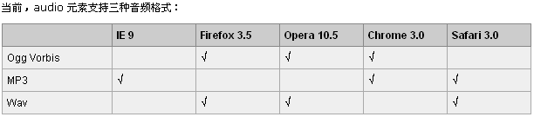
Html5 音频Audio
音频播放
直到现在，仍然不存在一项旨在网页上播放音频的标准。HTML5 规定了一种通过 audio 元素来包含音频的标准方法。audio 元素能够播放声音文件或者音频流。 当前，audio 元素支持三种音频格式Ogg Vorbis,mp3,Wav
示例代码一：
<audio src="song.ogg" controls="controls">
Your browser does not support the audio tag.
</audio>
<audio> 与 </audio> 之间插入的内容是供不支持 audio 元素的浏览器显示的：
示例代码二：
<audio controls="controls">
<source src="song.ogg" type="audio/ogg"><source src="song.mp3" type="audio/mpeg">
Your browser does not support the audio tag.
</audio>
北京传智播客教育 www.itcast.cn

Slide 7
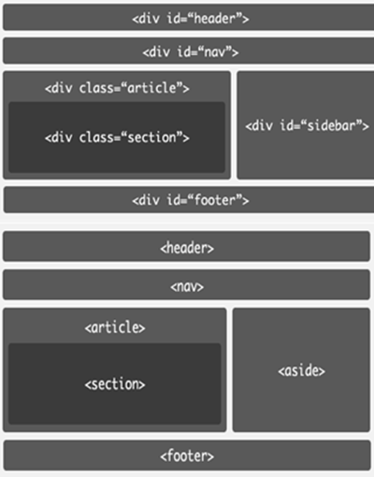
HTML5中的结构标签？
Div+CSS的布局方式的问题
  结构不清晰，所有的都是Div
  不利于SEO
  不利于视障人士阅读

Slide 8
HTML5中的结构标签
<section>标签：定义文档中的节
<article>：独立的、完整的相关内容块
nav标签：页面导航的链接组
aside:标签用来装载非正文的内容
<header>标签定义文档的页眉
footer标签定义section或document的页脚

Slide 9
HTML5智能表单标签风暴来袭（一）
Number:数字input标签，只需要指定type
Url：网址
Email：邮箱
date，datetime：日期，时间
range：区间范围
search：搜索
tel：电话
color：颜色
progroess：进度条

Slide 10
HTML5智能表单标签风暴来袭（二）
datalist：配合input，智能推荐（demo见备注）
output：配合表单，表单输出
placeholder属性：提供一种提示（hint），描述输入域所期待的值。
required 属性：规定必须在提交之前填写输入域（不能为空）。
pattern 属性规定用于验证input域的模式
min、max 和 step 属性

Slide 11
HTML5表单标签属性
form属性，让表单标签不再局限在Form内，不再困扰form嵌套（在表单标签内指定form属性指向一个表单的id即可）
placeholder：指定input框提示信息
require/pattern 校验辅助
autofocus属性：true，false 自动获取焦点 google支持比较好
max/min/step
autocomplete属性

Slide 12
HTML5 文件操作API介绍（一）
在之前我们操作本地文件都是使用flash、silverlight或者第三方的activeX插件等技术，由于使用了这些技术后就很难进行跨平台的处理，另外就是让我们的web应用依赖了第三方插件，而不是很独立，不够通用。在HTML5标准中，默认提供了操作文件的API让这一切直接标准化。
在学习文件操作API之前，首先得认识几个比较重要的对象：
  FileList对象：是Flie对象的一个集合，在HTML4标准中文件上传控件只能接受一个文件，而在新标准中，只需要设置multiple，就支持多文件上传，所以此标签中获取的files属性就是FileList对象实例。见备注
  Blob对象：指向文件的数据，其实就是一个数据块对象。有两个属性：size（数据的大小），type（MIME类型）
  File对象：继承自Blob对象，指向一个具体的文件，它还有两个属性：name（文件名），lastModifiedDate（最后修改时间）

Slide 13
HTML5 文件操作API介绍（二）
FileReader对象：设计用来读取文件里面的数据，提供三个常用的读取文件数据的方法，另外读取文件数据使用了异步的方式，非常高效。
三个重要方法：
  void readAsBinaryString(Blob blob);//读取数据作为二进制字符串
  void readAsText(Blob blob, optional DOMString encoding);//文本
  void readAsDataURL(Blob blob);//读取as url
  void abort();//停止读取数据数据
  数据读取完毕后，直接放到result属性中，并触发事件。所以一般在onload事件中处理当前的读取文件的结果。

Slide 14
HTML5 文件操作API介绍（三）
FileReader对象的事件：
onload；onloadstart；onprogress；onabort；onerror；onloadend；
文件操作演示：
  读取文件到URL地址，将一个本地的图片读取放入到浏览器中的img标签中
  读取一个文件的二进制字符串放到浏览器中展示
  读取一个文本文件到浏览器中展示

Slide 15
HTML5 拖放API介绍（一）
元素可以用于拖拽必须设置draggable="true"属性，img和a标签除外，它们两个默认就可以被拖拽
想做拖拽处理，就需要在Dom元素上监听拖放的事件：addEventListener("dragstart\dragend\drop", function(ex){});
dragstart,drag,dragenter,dragover,dragleve,drop,dragend
在文档中，默认document最先触发以上事件，而默认的处理是阻止页面元素的变化，想人为的控制拖拽的元素的变化需要我们改动代码。必需去掉document的默认处理。

Slide 16
HTML5 拖放API介绍（二）
拖拽事件event中属性：dataTransfer是传递数据的关键。使用dataTransfer的setData（"text/plain",data）方法，把要拖拽的数据放到dataTransfer中，在拖拽完毕的事件中，再从中取出数据，用方法：getData("text/plain");
ex.dataTransfer 不是ex.dataTransfer(); new dataTransfer()
演示拖拽整体效果
页面创建目标Div,和被拖拽Div
页面加载时去掉document对象的默认拖拽事件的处理
在元素拖拽的开始将数据填充到dataTransfer中
设置目标Div的dragend事件，阻止默认行为preventDefault()
设置目标Div的drop事件，并从dataTransfer中获取出数据，并做后续的处理，最后阻止默认事件和事件冒泡，见备注

Slide 17
HTML5之神器：画布Canvas（一）
HTML5很多传奇东西从这里起航
Canvas让动画一切都成为可能
Canvas就是一个画布，可以进行画任何的线、图形、填充等一系列的操作，而且操作的画图就是js，所以让js编程到了嗑药的地步。另外Canvas不仅仅提供简单的二维矢量绘图，也提供了三维的绘图，以及图片处理等一系列的API支持。

Slide 18
HTML5之神器：画布Canvas（二）
canvas绘制图形都是靠着canvas对象的上下文对象
默认两种绘制方式：
  绘制线：stroke
  填充：fill
注意：决定了使用哪种方式之后，在填充或者绘制线之前先设置样式。

Slide 19
HTML5之神器：画布Canvas（三）
在HTML5页面中绘制一个矩形步骤：
  创建HTML页面，设置画布标签
  编写js，获取画布dom对象
  通过canvas对象获取上下文
  指定绘制线样式、颜色
  绘制矩形，或者填充矩形

Slide 20
HTML5之本地存储
Cookie的缺陷：
  大小受限制：4kb
  每次都跟随htto请求发送，浪费带宽
  Cookie操作复杂
新标准中提供了两种本地存储Key-Value集合
  sessionStorage：作用域跟会话相关
  localStorage：永久性
存取数据方式：
  设置数据：xStorage.setItem(key,value);
  获取数据：xStorage.getItem(key);
获取所有的key的方式：xStorage.key(index)

Slide 21
HTML5之地图信息
HTML 5 －GeoLocation
  HTML5 Geolocation API 封装在 navigator.geolocation 属性里，各种接口即是 navigator.geolocation 对象的方法
1、 getCurrentPosition 用来获取用户当前的位置信息，该方法带有三个参数：
1、successCallback：成功获取用户位置信息后的回调函数
2、errorCallback：获取用户位置信息失败时的回调函数
3、positionOptions：可选。获取用户位置信息的配置参数
2、watchPosition() watchPosition 的三个参数和 getCurrentPosition 完全一样，不同的是 watchPosition 是设计用来实时获取＼检测用户的位置信息。它像一个追踪器一样时刻监视用户的位置，只要发生变化，浏览器就会触发 watchPosition 的回调函数。成功则触发 successCallback ，否则触发 errorCallback。
3、clearWatch()
接受一个 watchPosition 返回的 ID，功能是清除对用户位置的循环监视。
北京传智播客教育 www.itcast.cn

